Slide 1
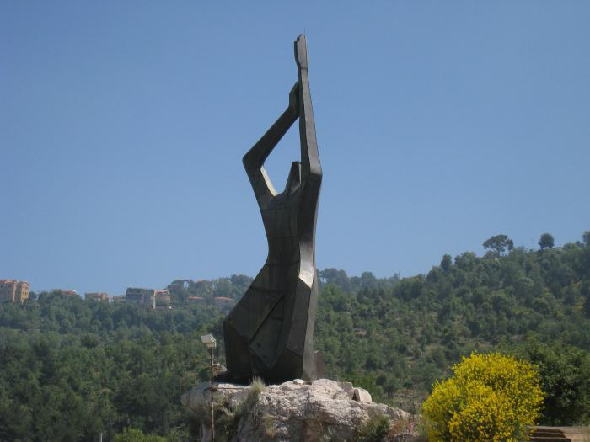
Геноцид, про який не хочуть згадувати
Вигнання етнічних німців з країн Східної Європи після Другої світової війни
ЗАСУДЖЕННЯ ГЕНОЦИДУ В МИНУЛОМУ ДАЄ ЗМОГУ ПОПЕРЕДИТИ ЙОГО В МАЙБУТНЬОМУ

Slide 2

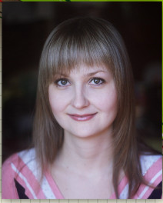
Виконав:
учень 10-Б класу
Миколаївської гімназії №4
Волянський Юліан
Керівник:
учитель історії та правознавства
Миколаївської гімназії №4
Аркуша Катерина Володимирівна

Slide 3

Мета роботи: дослідити розмах репресій проти етнічних німців з країн Східної Європи після Другої світової війни.
Для досягнення мети роботи поставлено наступні задачі.
Дати загальну характеристику геноциду як явищу в світовій історії XX століття.
Проаналізувати причини й передумови вигнання етнічних німців з країн Східної Європи після Другої світової війни.
Навести історичні факти депортації українських німців.
Зробити висновок про розуміння людством наслідків геноциду.

Slide 4
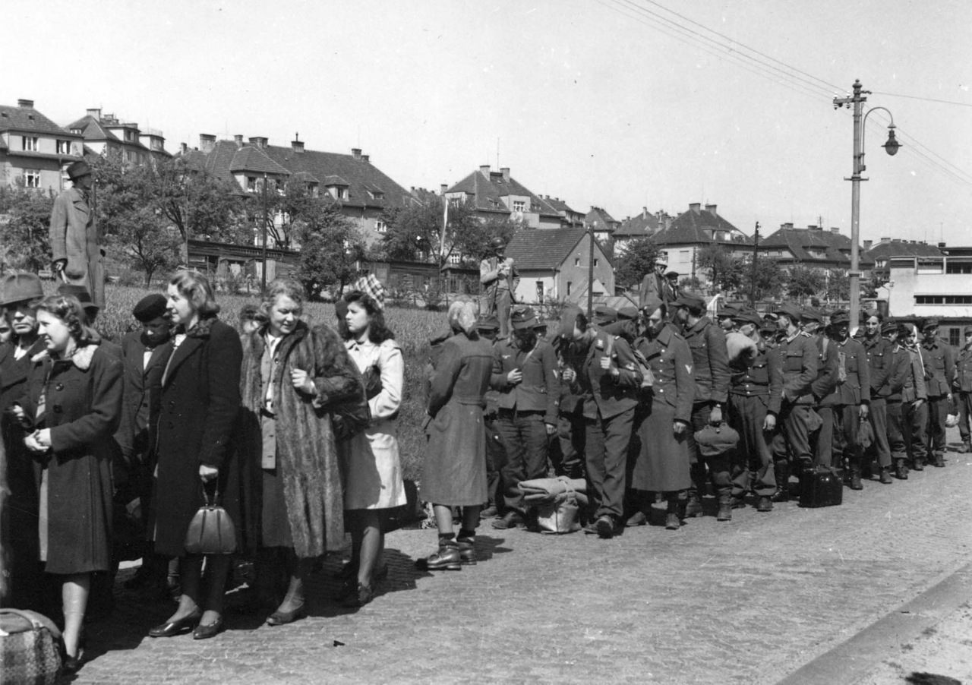
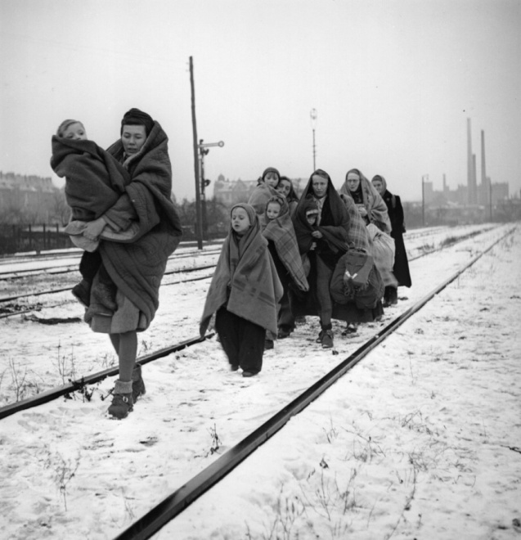
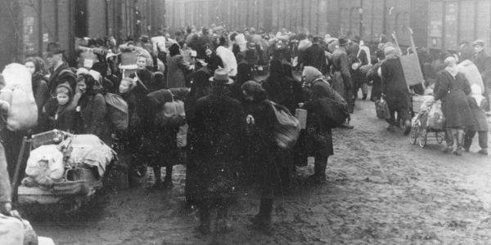
Після Другої світової війни в лексикон увійшло нове слово «геноцид», а Наукова Асоціація Дослідників Геноциду назвала ХХ століття «століттям геноциду».
Геноцид (грец. genos — рід і лат. caedere — вбивати) — сукупність дій або політика, спрямована на винищення національної, етнічної, расової, релігійної або соціальної спільності людей. Здійснюється через убивства, завдання тяжких тілесних ушкоджень або спричинення розумового розладу, навмисне створення життєвих умов, розрахованих на повне або часткове фізичне знищення певної групи населення, запобігання народженню дітей тощо.

Slide 5
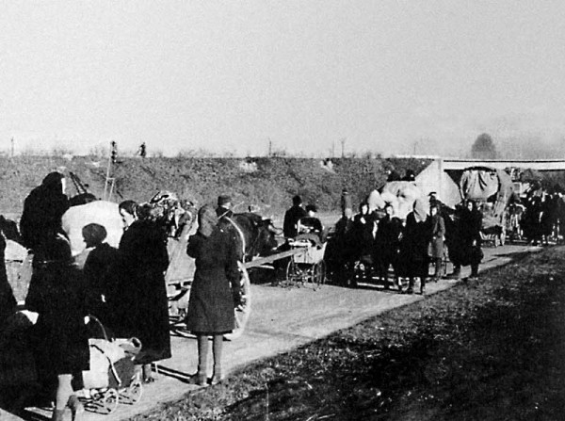
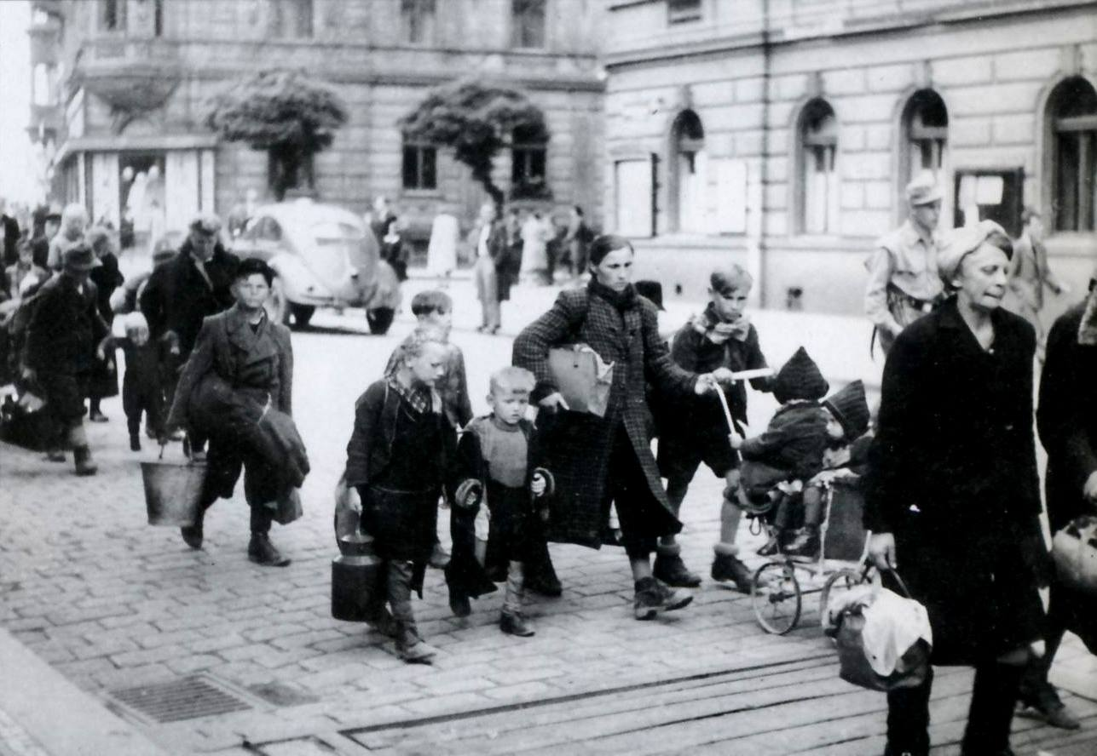
Серед численних етносів, котрі зазнали жорстоких переслідувань та дискримінації в ХХ столітті, є німецький народ.
Вигнання етнічних німців – розплата нацистської Німеччини за ініційовану нею Другу світову війну, за створення системи концтаборів та таборів смерті, убивство 6 млн. євреїв, близько 0,5 млн. ромів, багато мільйонів жертв серед цивільного населення Польщі, Україні, Білорусі та Росії, за жахливий окупаційний терор, за голодну смерть мільйонів військових полонених, за створення системи примусової праці.
Політичне підґрунтя для депортації німців створила Потсдамська угода, укладена між державами-переможницями в 1946 р.

Slide 6
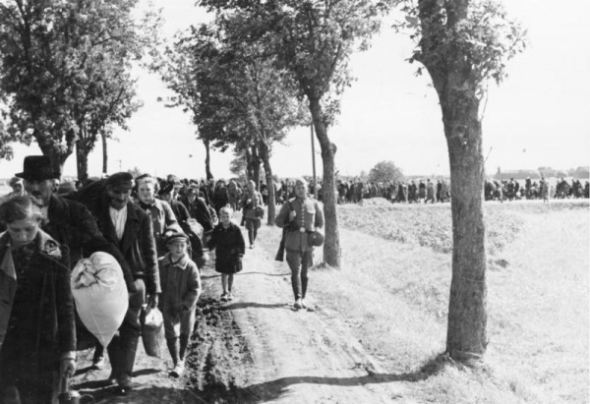
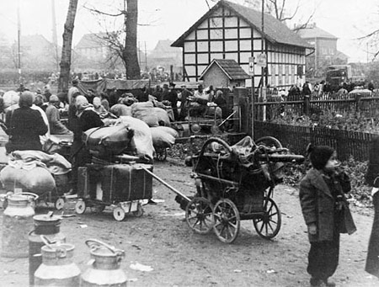
Стаття XIII Потсдамської угоди зобов'язувала Польщу та інші держави, які бажали вислати німецьке населення, проводити так зване переселення «впорядковано і гуманно».
Однак, вигнання німців зі Східної Європи супроводжувалося масштабним організованим насильством, включаючи конфіскацію
майна, розміщення в концентраційних таборах і депортацію – навіть незважаючи на те, що вже в серпні 1945 р. статут міжнародного військового трибуналу в Нюрнберзі визнав депортацію народів злочином проти людства.
Загалом зі Східної Європи примусово було виселено близько 14 млн. німців. Більш як 3 млн. при цьому загинуло.

Slide 7
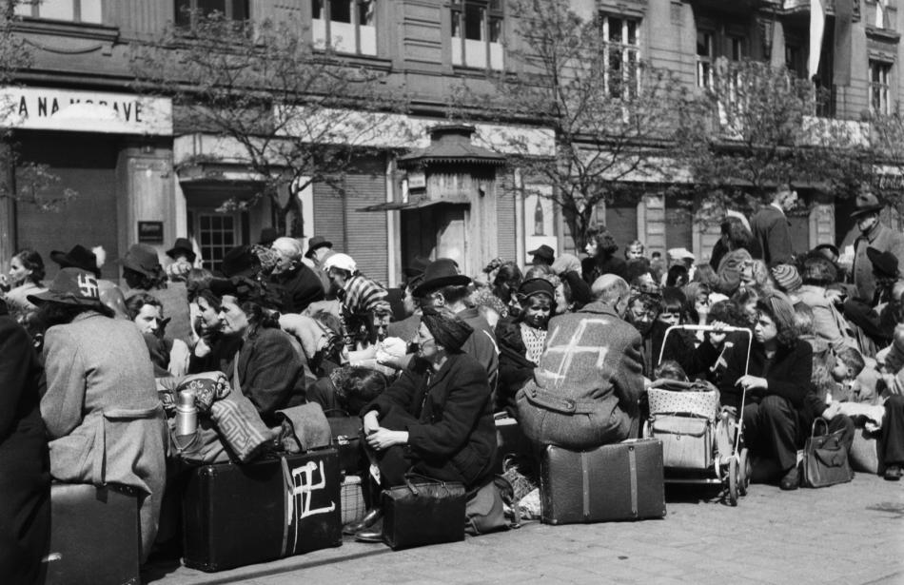
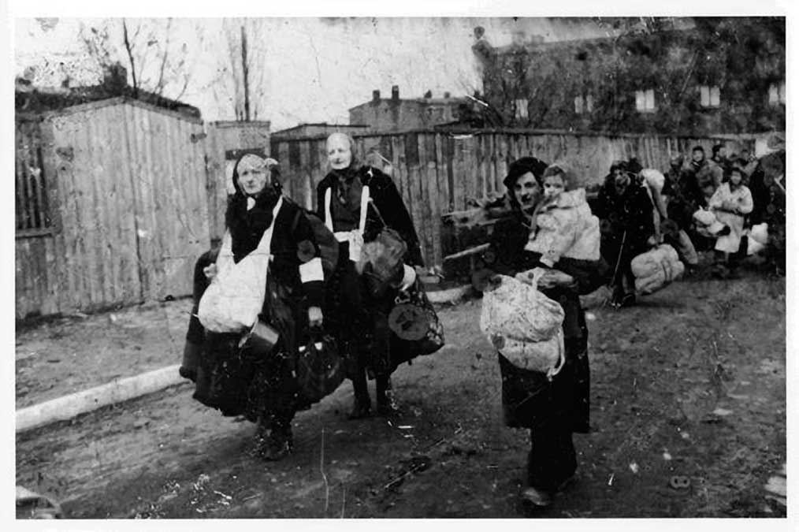
“Фольксдойче” Польщі
Найбільших масштабів вигнання німців досягло в Польщі. Наприкінці війни на території цієї країни проживало понад 4 млн. німців.
У Польщі етнічні німці зазнали гоніння подібні до тих, що практикувалися в нацистській Німеччини щодо євреїв. Так, у багатьох містах етнічні німці були зобов'язані носити на одязі відмітні знаки, найчастіше білу пов'язку на рукаві, іноді зі свастикою.

Slide 8
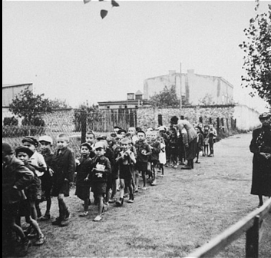
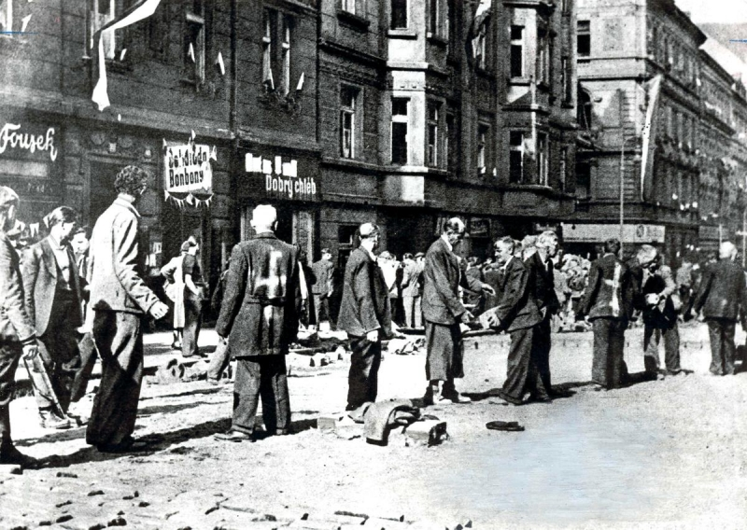
Влітку 1945 р. польська влада почала зганяти етнічних німців до концентраційних таборів. У табори відправляли тільки дорослих, дітей відбирали у батьків і передавали або в притулки, або в польські сім'ї. Дорослі ж використовувалися на примусових роботах. Взимку 1945-1946 р.р. смертність в таборах досягала 50%.
За оцінками Союзу вигнанців, втрати німецького населення в ході депортації з Польщі склали близько 3 млн. осіб.

Slide 9
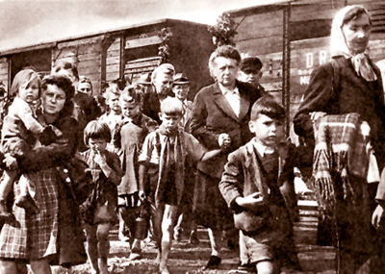
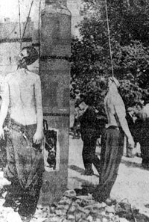
“Фольксдойче” Чехословаччини
(судетські німці)
Виселення німців з Чехословаччини визнано найжорстокішим. 17 травня 1945 р. загін чеських військових увійшов в містечко Ландскрон (сьогодні Ланшкроун) і влаштував «суд» над його мешканцями, в ході якого протягом трьох діб до смерті засудили 121 людину – вироки приводилися в дію негайно.
У Постельберге (сьогодні Постолопрти) протягом п'яти днів – з 3 по 7 червня 1945 р. – чехи закатували і розстріляли 760 німців у віці від 15 до 60 років, п'яту частину німецького населення міста.
По офіційним чеським даним протягом 1945-1947 р.р. було депортовано близько 3 млн. 100 тис. німців. Кількість жертв геноциду німців склала 18 816 осіб, з яких вбито – 5 596, вчинили самогубство – 3 411, загинули в концентраційних і фільтраційних таборах – 6 615.

Slide 10
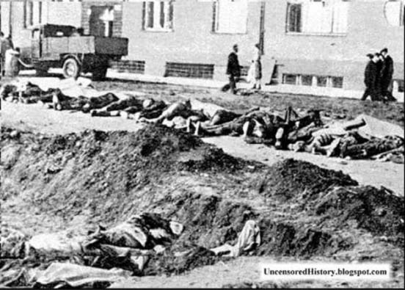
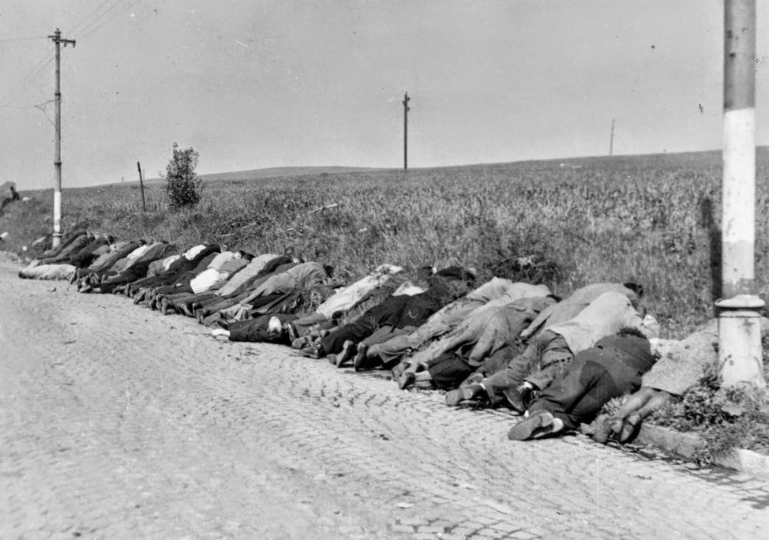
“Марш смерті” в Брно
По всій країні з німецького населення формувалися маршові колони, людям не давали зібрати практично ніяких речей – і без зупинок гнали до кордону. Відсталих або тих, хто впав, часто вбивали прямо на очах у всієї колони.
В ході «маршу смерті в Брно» було вислано 27 тис. німців. На дистанції в 55 км загинуло, за різними оцінками, від 4 до 8 тис. осіб.

Slide 11
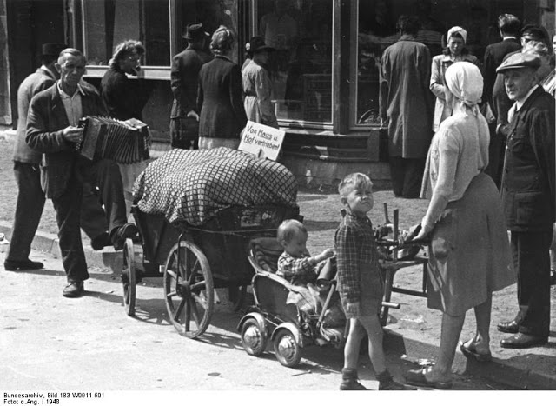
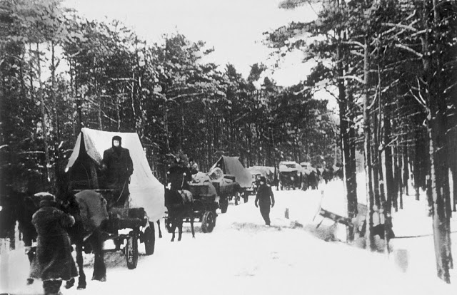
Німці в Угорщині
15 березня 1945 р. угорські власті ухвалили проект земельної реформи, згідно з якою можна було конфісковувати землю як у німецьких організацій, так і у німців – приватних осіб. У грудні 1945 р. був підготовлений указ про депортацію «зрадників і ворогів народу».
Все майно депортованих німців підлягало обов’язковій конфіскації. За різними оцінками з Угорщини, було депортовано від 500 до 600 тис. етнічних німців.

Slide 12
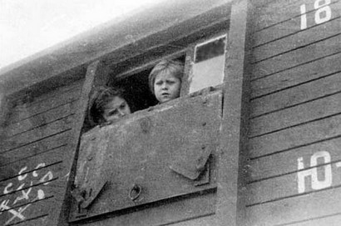
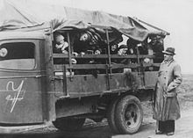
Українські німці
До 1939 р. в Україні проживало близько 880 тис. етнічних німців здебільшого в центральних і західних областях, а також на півдні України (в Одеській області та в Криму).
Влітку-восени 1941 р. в Україні — протягом декількох днів близько 500 тисяч етнічних німців було депортовано до Сибіру та Казахстану. Вони були змушені перебувати в спецпоселеннях і працювати в «Трудовій армії» – трудових таборах на півночі СРСР. Майже третина з них загинула від голоду, сибірських морозів і важких умов життя.

Slide 13
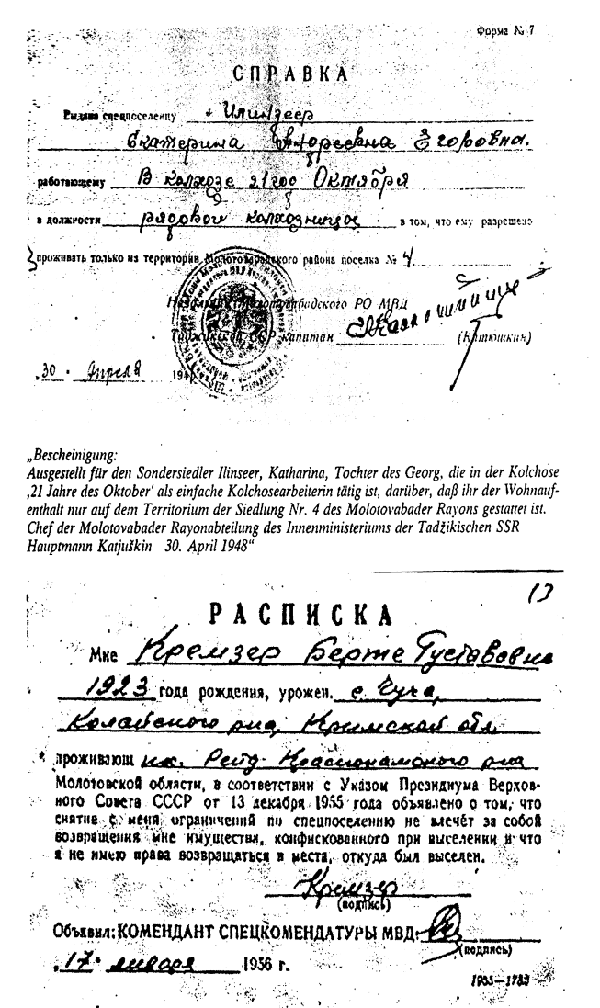
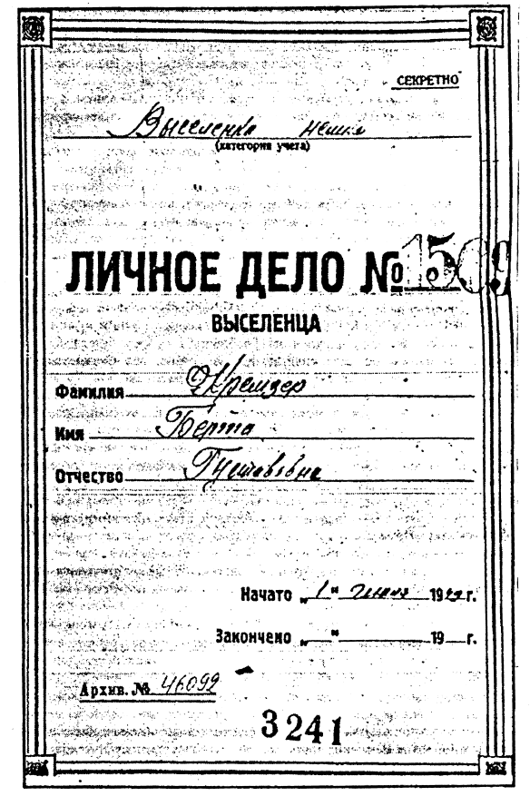
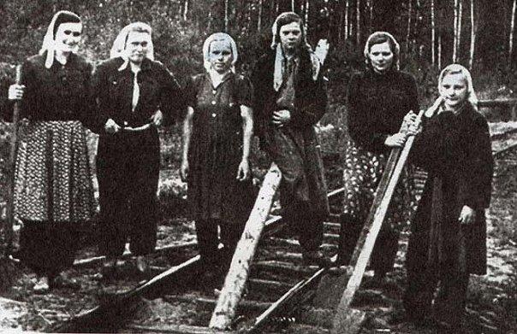
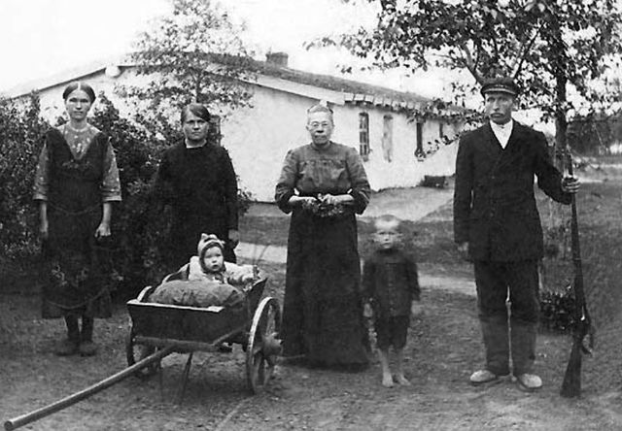
Депортовані німці самовіддано працювали в трудармії. Так, працівники табору в районі Краснотуринська зібрали 353 тис. 785 крб. на будівництво танків і 1 млн. 870 тисяч крб. на будівництво ескадрильї літаків. За неповними даними 171 німець із тих, хто був вивезений із Житомирської області до Казахстану, за самовіддану працю були нагороджені медаллю «За доблесну працю в роки Великої Вітчизняної війни».
13 грудня 1955 р. для німців в СРСР формально закінчився період репресій. Але право на виїзд до попереднього місця проживання було одержано тільки в листопаді 1972 р. і то негласно.

Slide 14
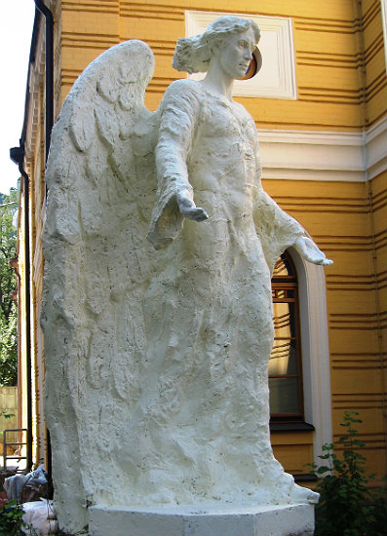
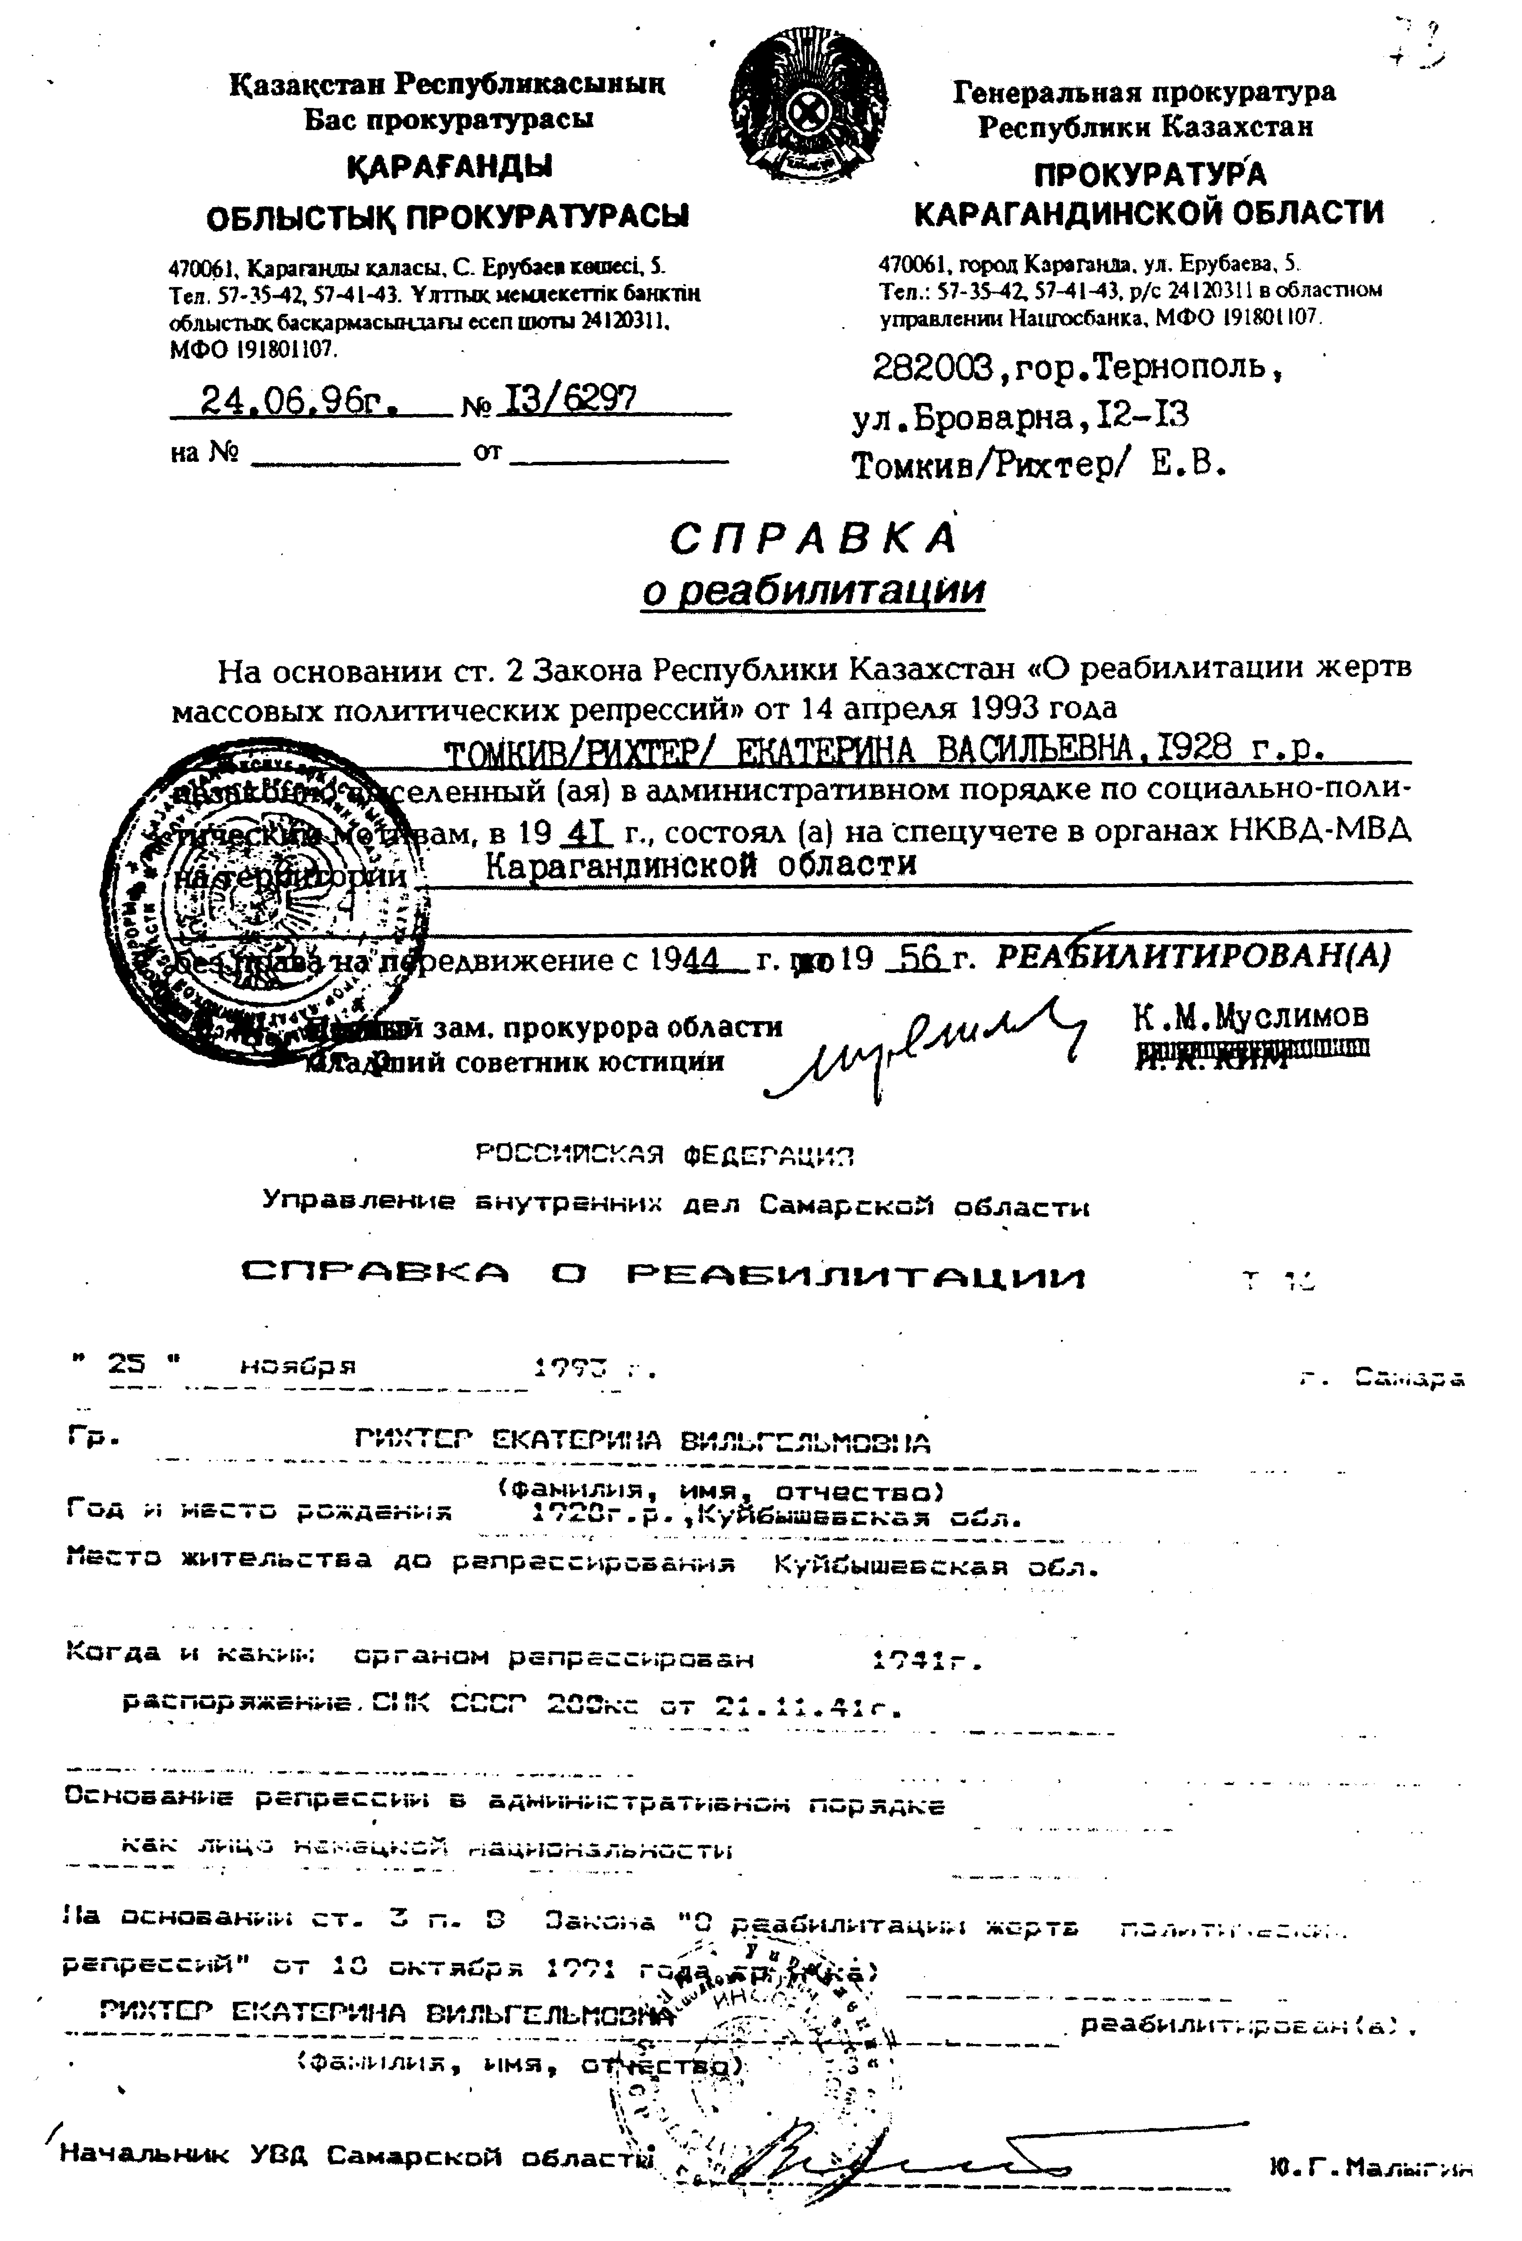
У 1991 р. був прийнятий закон про реабілітацію репресованих народів.
28 серпня 2011 р. в м. Києві біля кірхи було урочисто відкрито пам'ятний знак «Скорботний ангел». Так німецька громада Києва вшанувала трагедію свого народу .

Slide 15
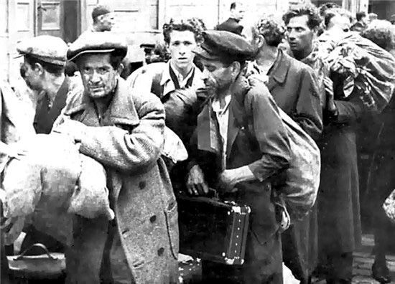
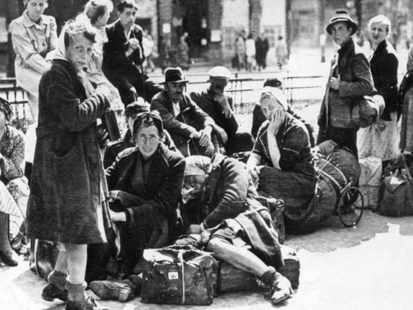
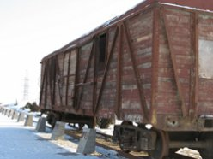
Отже, Друга світова війна докорінно змінила становище німецької національної меншини в більшості країн Східної Європи. Політика нацистської Німеччини щодо східноєвропейських народів спровокувала негативну післявоєнну реакцію стосовно німецьких громад, які проживали в цих країнах.
До сих пір не вирішено «німецьке питання». В суспільстві, серед вчених і політиків немає єдиної думки, що це було: «геноцид» або «етнічна чистка».

Slide 16
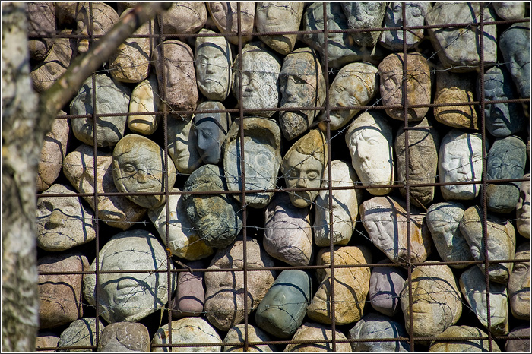
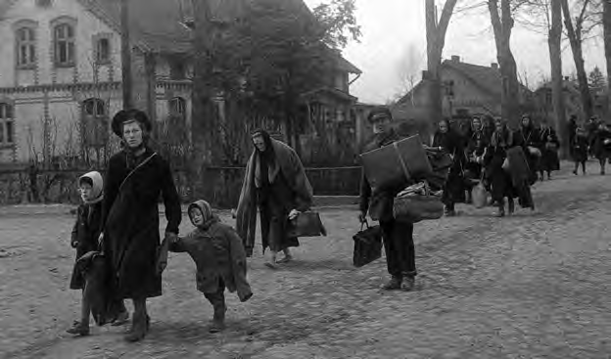
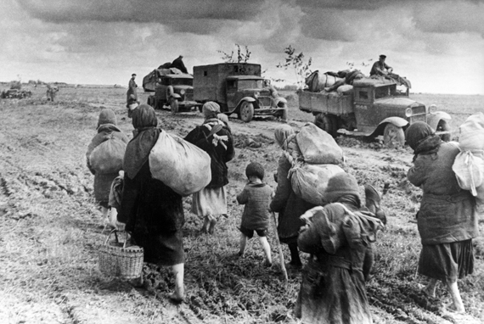
На мою думку, терміни «геноцид» та «етнічна чистка» не слід розглядати як взаємовиключні, а як такі, що доповнюються або перекриваються. Варто відзначити, що в літературі їх часто вживають як синоніми. Яскравим прикладом цього є резолюція Генеральної Асамблеї Організації Об’єднаних Націй від 18 грудня 1992 р., де йдеться про «покарання за злочинну політику «етнічних чисток», які є однією з форм геноциду».
Вважаю, що звинувачення в злочинах, скоєних окремими людьми, всього народу, покарання за національною ознакою, є злочином проти людства тобто геноцидом.

Slide 17
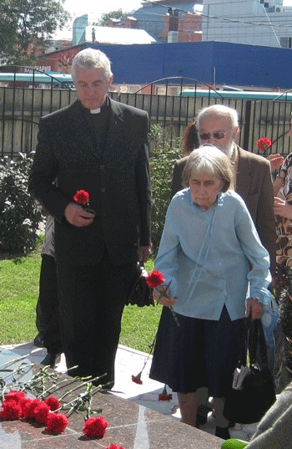
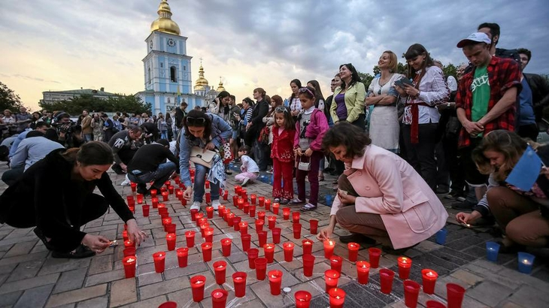
Пам'ять сильніша за час. Треба завжди пам'ятати про страждання інших заради життя і справедливості !!!

